Slide 1


Slide 2


Game!
Stop the bus

Slide 3


What subject is it?
Next
Maths

Slide 4

What subject is it?
Next
English

Slide 5

What subject is it?
Next
IT

Slide 6

What subject is it?
Next
Science

Slide 7

What subject is it?
Next
Vietnamese

Slide 8

What subject is it?
Next
PE

Slide 9

What subject is it?
Next
Music

Slide 10

What subject is it?
Next
Art

Slide 11
End!
Stop the bus

Slide 12
Maths
Vietnamese
English
Music
/mæθs/
/ˌviːetnəˈmiːz/
/ˈɪŋɡlɪʃ/
/ˈmjuːzɪk/
IT
PE
Science
Art
/ɪt/
/ˌpiː ˈiː/
/ˈsaɪəns/
/ɑːrt/

Slide 13
Unit 6
How many lessons do you have today?
Lesson 1 (1,2,3)

Slide 14
VOCABULARY

Slide 15
A. Vocabulary
Lessons
/ˈlesnz/
Maths
Vietnamese
English
Music
/mæθs/
/ˌviːetnəˈmiːz/
/ˈɪŋɡlɪʃ/
/ˈmjuːzɪk/
IT
PE
Science
Art
/ɪt/
/ˌpiː ˈiː/
/ˈsaɪəns/
/ɑːrt/

Slide 16
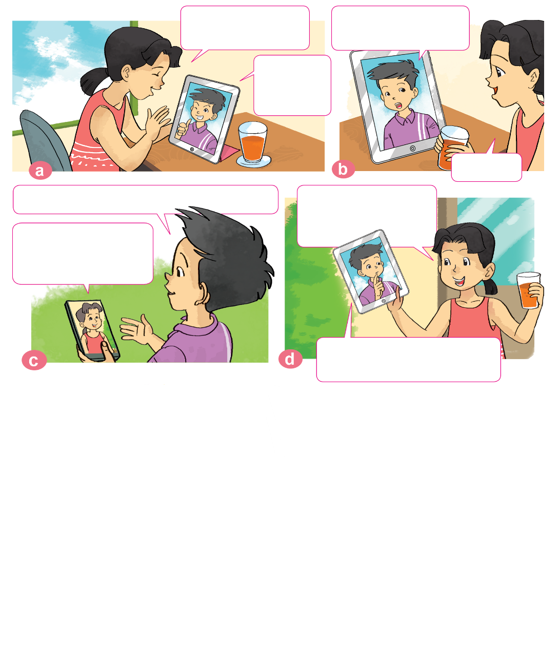
1. Look, listen and repeat.

Slide 17
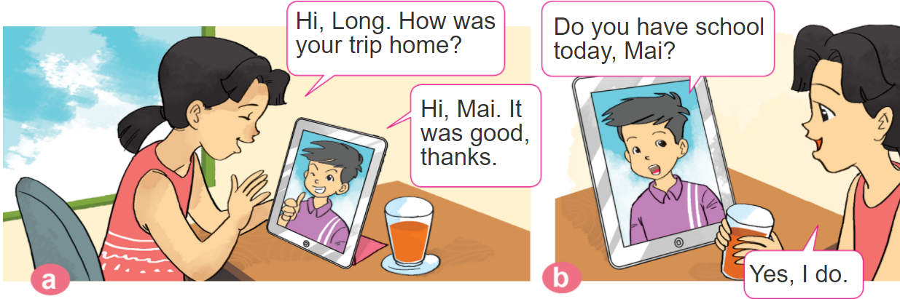
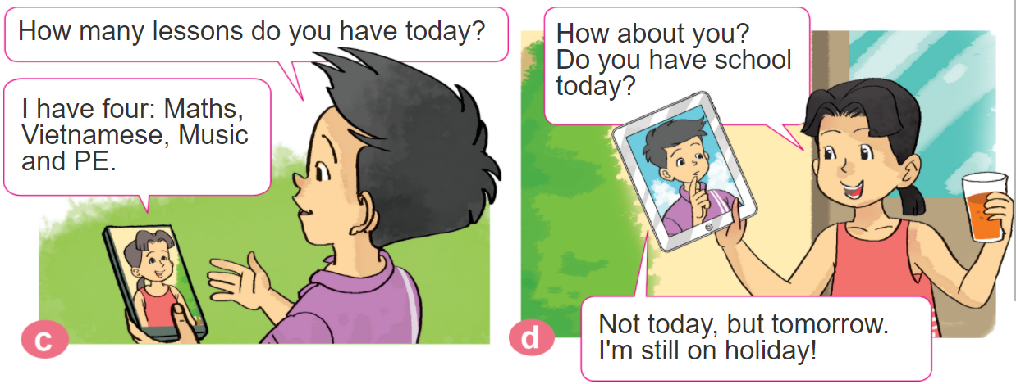

1. Look, listen and repeat.

Slide 18
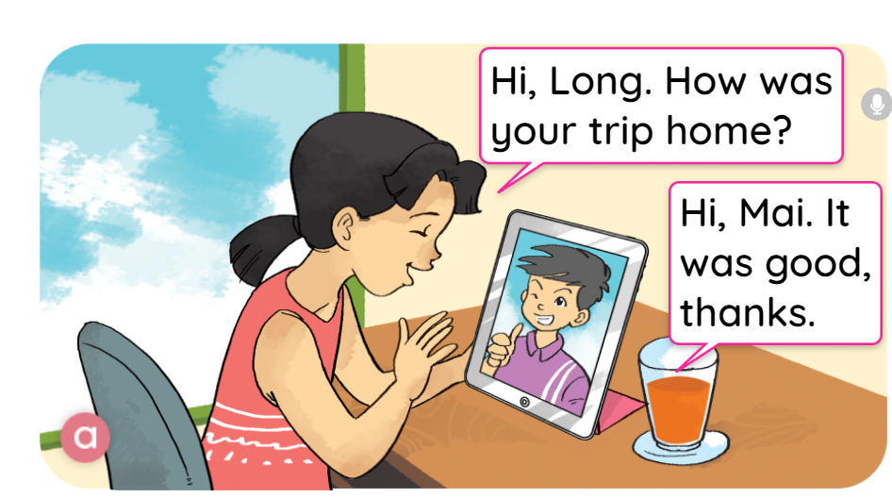

1. Look, listen and repeat.

Slide 19
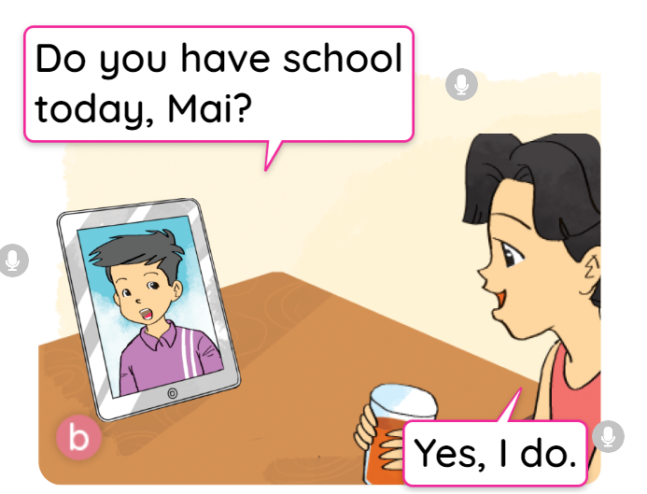
1. Look, listen and repeat.

Slide 20
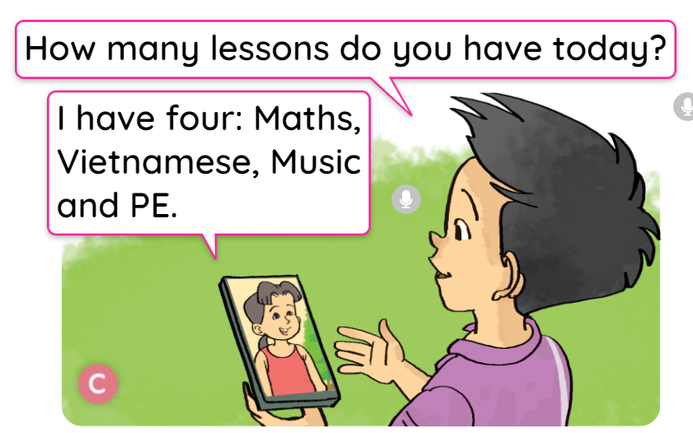
1. Look, listen and repeat.

Slide 21
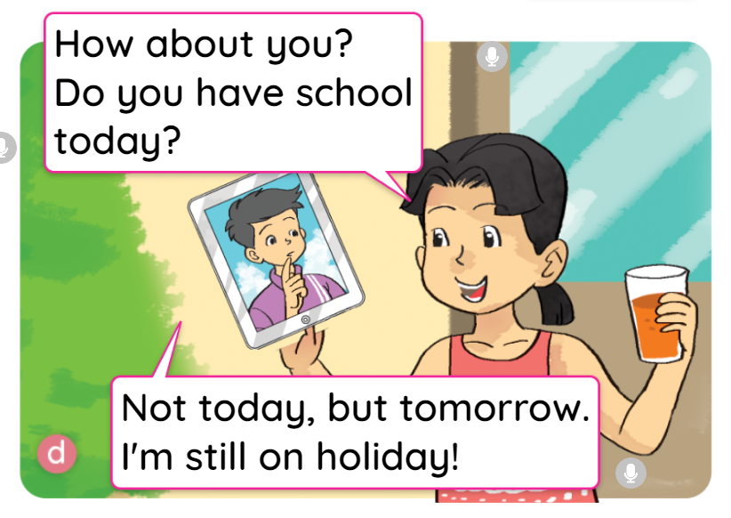
1. Look, listen and repeat.

Slide 22
1. Look, listen and repeat.

Slide 23
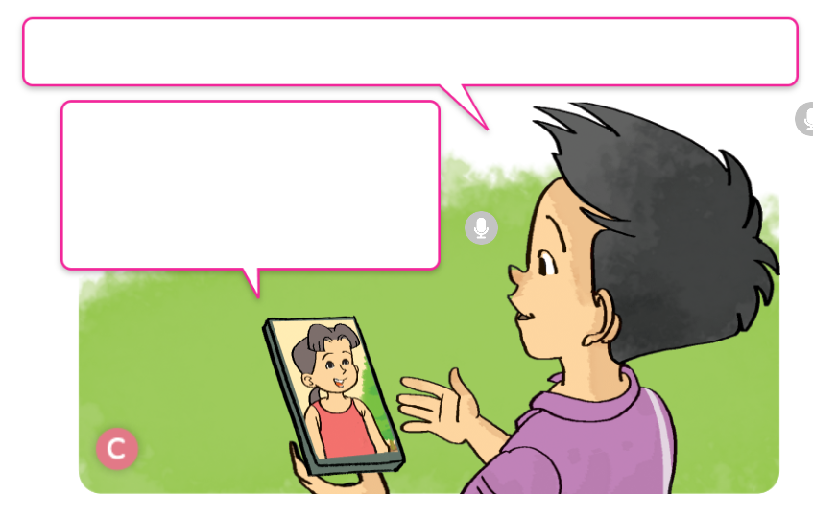
1. Look, listen and repeat.

Slide 24
Sentence pattern
https://media3.giphy.com/media/osjgQPWRx3cac/giphy.gif?cid=6c09b9527y6is5tllihm1nhi45jkf8jesdys9p5v2u0745ik&ep=v1_gifs_search&rid=giphy.gif&ct=g

Slide 25

Sentence pattern
How many lessons do you have today?
I have four.

Slide 26
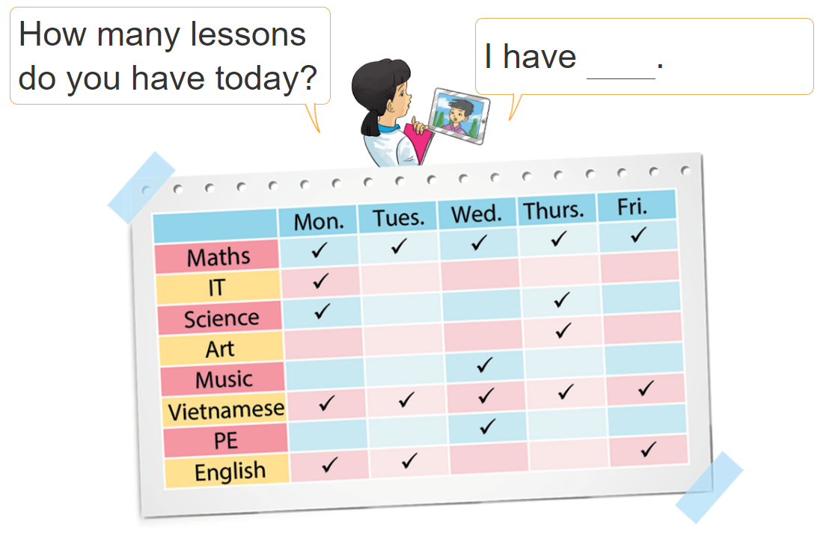
2. Point and say

Slide 27





3. Let’s talk
How many lessons do you have today/tomorrow/yesterday/on Monday…?
I have ___________.
+ số môn học
I have ______________.
+ tên các môn học
What lessons do you have today/tomorrow/yesterday/on Monday…?

Slide 28

4. Wrap up

Slide 29

Pass the ball

Slide 30









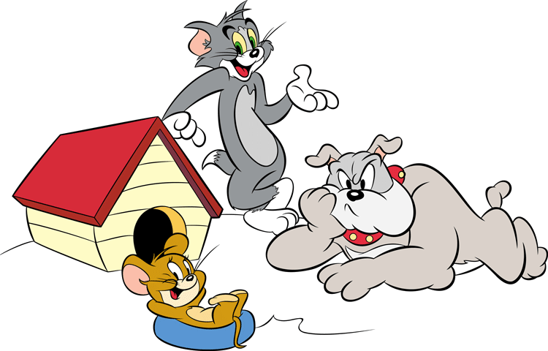




GAME
Notes:
Ms Huyền Phạm - 0936.082.789 – YOUTUBE: MsPham. Facebook: Dạy và học cùng công nghệ.

Slide 31











YOUTUBE: MsPham.
Facebook: Dạy và học cùng công nghệ.
five
YOUTUBE: MsPham.
Facebook: Powerpoint thật dễ
YOUTUBE: MsPham.
Facebook: Dạy và học cùng công nghệ.
YOUTUBE: MsPham.
Facebook: Dạy và học cùng công nghệ.
YOUTUBE: MsPham.
Facebook: Dạy và học cùng công nghệ.
Notes:
Ms Huyền Phạm - 0936.082.789 – YOUTUBE: MsPham. Facebook: Dạy và học cùng công nghệ.

Slide 32
YOUTUBE: MsPham.
Facebook: Dạy và học cùng công nghệ.
five
YOUTUBE: MsPham.
Facebook: Powerpoint thật dễ
YOUTUBE: MsPham.
Facebook: Dạy và học cùng công nghệ.
YOUTUBE: MsPham.
Facebook: Dạy và học cùng công nghệ.
YOUTUBE: MsPham.
Facebook: Dạy và học cùng công nghệ.
Notes:
Ms Huyền Phạm - 0936.082.789 – YOUTUBE: MsPham. Facebook: Dạy và học cùng công nghệ.

Slide 33
YOUTUBE: MsPham.
Facebook: Dạy và học cùng công nghệ.
I have Maths, Vietnamese and English.
YOUTUBE: MsPham.
Facebook: Powerpoint thật dễ
YOUTUBE: MsPham.
Facebook: Dạy và học cùng công nghệ.
YOUTUBE: MsPham.
Facebook: Dạy và học cùng công nghệ.
YOUTUBE: MsPham.
Facebook: Dạy và học cùng công nghệ.
Notes:
Ms Huyền Phạm - 0936.082.789 – YOUTUBE: MsPham. Facebook: Dạy và học cùng công nghệ.

Slide 34
YOUTUBE: MsPham.
Facebook: Dạy và học cùng công nghệ.
four
YOUTUBE: MsPham.
Facebook: Powerpoint thật dễ
YOUTUBE: MsPham.
Facebook: Dạy và học cùng công nghệ.
YOUTUBE: MsPham.
Facebook: Dạy và học cùng công nghệ.
YOUTUBE: MsPham.
Facebook: Dạy và học cùng công nghệ.
Notes:
Ms Huyền Phạm - 0936.082.789 – YOUTUBE: MsPham. Facebook: Dạy và học cùng công nghệ.

Slide 35
YOUTUBE: MsPham.
Facebook: Dạy và học cùng công nghệ.
What lessons do you have today?
I have Maths and Vietnamese.
YOUTUBE: MsPham.
Facebook: Powerpoint thật dễ
YOUTUBE: MsPham.
Facebook: Dạy và học cùng công nghệ.
YOUTUBE: MsPham.
Facebook: Dạy và học cùng công nghệ.
YOUTUBE: MsPham.
Facebook: Dạy và học cùng công nghệ.
Notes:
Ms Huyền Phạm - 0936.082.789 – YOUTUBE: MsPham. Facebook: Dạy và học cùng công nghệ.

Slide 36
YOUTUBE: MsPham.
Facebook: Dạy và học cùng công nghệ.
What lessons do you have today?
I have Maths, Vietnamese and English.
YOUTUBE: MsPham.
Facebook: Powerpoint thật dễ
YOUTUBE: MsPham.
Facebook: Dạy và học cùng công nghệ.
YOUTUBE: MsPham.
Facebook: Dạy và học cùng công nghệ.
YOUTUBE: MsPham.
Facebook: Dạy và học cùng công nghệ.
Notes:
Ms Huyền Phạm - 0936.082.789 – YOUTUBE: MsPham. Facebook: Dạy và học cùng công nghệ.

Slide 37
YOUTUBE: MsPham.
Facebook: Dạy và học cùng công nghệ.
four
YOUTUBE: MsPham.
Facebook: Powerpoint thật dễ
YOUTUBE: MsPham.
Facebook: Dạy và học cùng công nghệ.
YOUTUBE: MsPham.
Facebook: Dạy và học cùng công nghệ.
YOUTUBE: MsPham.
Facebook: Dạy và học cùng công nghệ.
Notes:
Ms Huyền Phạm - 0936.082.789 – YOUTUBE: MsPham. Facebook: Dạy và học cùng công nghệ.

Slide 38
YOUTUBE: MsPham.
Facebook: Dạy và học cùng công nghệ.
What lessons do you have today?
I have four.
YOUTUBE: MsPham.
Facebook: Powerpoint thật dễ
YOUTUBE: MsPham.
Facebook: Dạy và học cùng công nghệ.
YOUTUBE: MsPham.
Facebook: Dạy và học cùng công nghệ.
YOUTUBE: MsPham.
Facebook: Dạy và học cùng công nghệ.
Notes:
Ms Huyền Phạm - 0936.082.789 – YOUTUBE: MsPham. Facebook: Dạy và học cùng công nghệ.

Slide 39
YOUTUBE: MsPham.
Facebook: Dạy và học cùng công nghệ.
What lessons do you have today?
I have Maths, IT, Music, Vietnamese and PE.
YOUTUBE: MsPham.
Facebook: Powerpoint thật dễ
YOUTUBE: MsPham.
Facebook: Dạy và học cùng công nghệ.
YOUTUBE: MsPham.
Facebook: Dạy và học cùng công nghệ.
YOUTUBE: MsPham.
Facebook: Dạy và học cùng công nghệ.
Notes:
Ms Huyền Phạm - 0936.082.789 – YOUTUBE: MsPham. Facebook: Dạy và học cùng công nghệ.

Slide 40
YOUTUBE: MsPham.
Facebook: Dạy và học cùng công nghệ.
What lessons do you have today?
I have Maths, Vietnamese and English.
YOUTUBE: MsPham.
Facebook: Powerpoint thật dễ
YOUTUBE: MsPham.
Facebook: Dạy và học cùng công nghệ.
YOUTUBE: MsPham.
Facebook: Dạy và học cùng công nghệ.
YOUTUBE: MsPham.
Facebook: Dạy và học cùng công nghệ.
Notes:
Ms Huyền Phạm - 0936.082.789 – YOUTUBE: MsPham. Facebook: Dạy và học cùng công nghệ.

Slide 41

YOUTUBE: MsPham.
Facebook: Dạy và học cùng công nghệ.
THANK YOU!
YOUTUBE: MsPham.
Facebook: Powerpoint thật dễ
YOUTUBE: MsPham.
Facebook: Dạy và học cùng công nghệ.
YOUTUBE: MsPham.
Facebook: Dạy và học cùng công nghệ.
YOUTUBE: MsPham.
Facebook: Dạy và học cùng công nghệ.
Notes:
Ms Huyền Phạm - 0936.082.789 – YOUTUBE: MsPham. Facebook: Dạy và học cùng công nghệ.

Slide 42

https://media3.giphy.com/media/osjgQPWRx3cac/giphy.gif?cid=6c09b9527y6is5tllihm1nhi45jkf8jesdys9p5v2u0745ik&ep=v1_gifs_search&rid=giphy.gif&ct=g

